Slide 1
Принцип Гюйгенса Принцип Ферма Законы отражения света
Я лучшие свои побуждения вложил в эту попытку достучаться до сознания чад наших!!!
В.Ф.Твердов

Slide 2
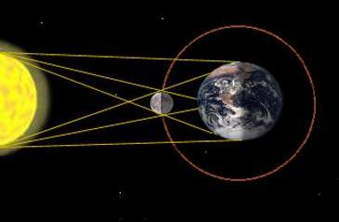
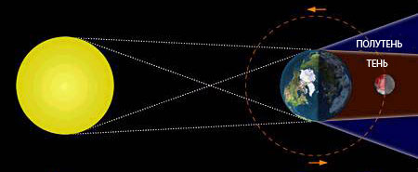
Закон прямолинейного распространения света
В однородной прозрачной среде свет распространяется прямолинейно
Доказательства: солнечное и лунное затмения

Slide 3
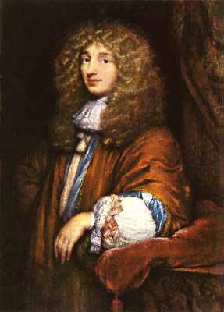
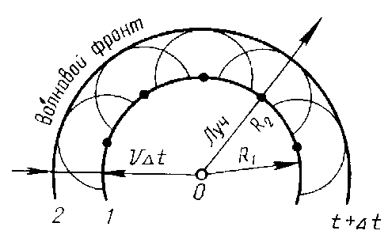
Принцип Гюйгенса
Сформулирован в 1660 году: Каждая точка среды, до которой дошло возмущение, является источником вторичных сферических волн, огибающая которых показывает новое положение волнового фронта
Христиан Гюйгенс (1629 – 1695)

Slide 4
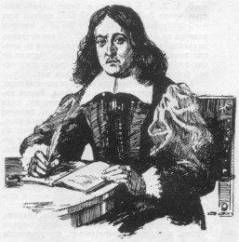
Принцип Ферма (принцип минимального времени)
В пространстве между двумя точками свет распространяется по тому пути, вдоль которого время его прохождения минимально
Для оптики можно сформулировать так: из одной точки в другую свет распространяется по линии с наименьшей оптической длиной пути
Пьер Ферма (1601 – 1665)

Slide 5
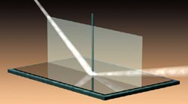
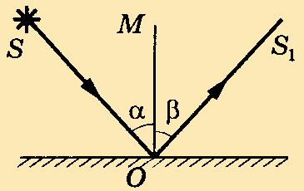
Законы отражения света
Луч падающий и луч отраженный лежат в одной пло-скости с перпендикуляром к отражающей поверхности.
Угол отражения луча равен углу его падения < β = < α
<α – угол падения луча – угол между падающим лучом и перпендикуляром
<β – угол отражения луча – угол между отраженным лучом и перпендикуляром
Падающий и отраженный лучи обладают свойством обратимости

Slide 6
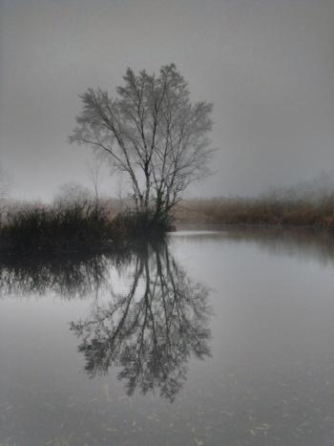
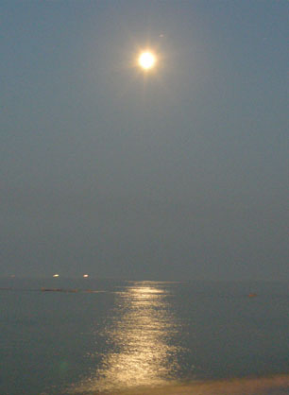
Виды отражений света
Зеркальное
Диффузное (рассеянное)

Slide 7
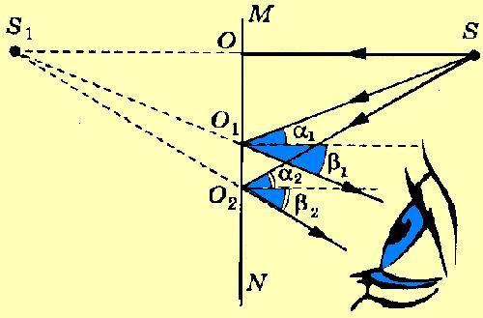
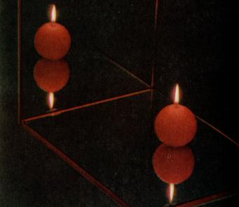
Изображение в плоском зеркале
мнимое – т.е. находится на пересечении продолжений лучей, а не самих лучей;
прямое – т.е. не перевернутое;
равное.

Slide 8
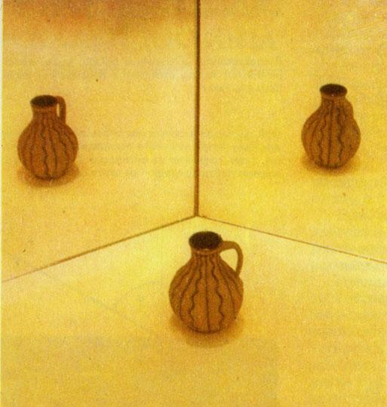
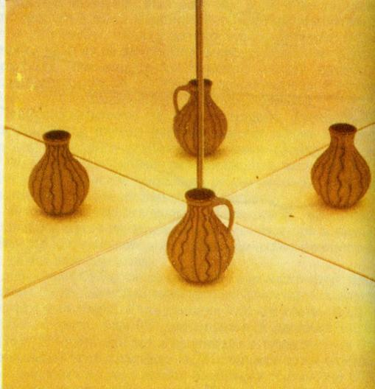
Изображения в двух зеркалах
Угол между зеркалами 120°, видим 2 изображения кувшина
Угол между зеркалами 90°, видим 3 изображения кувшина

Slide 9
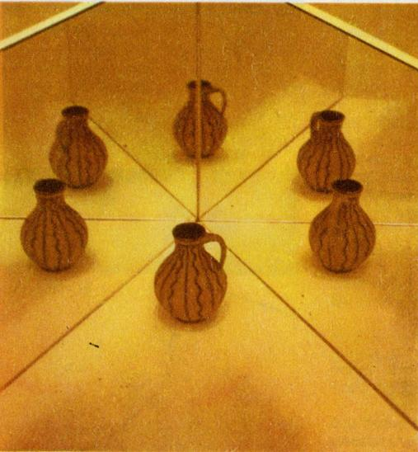
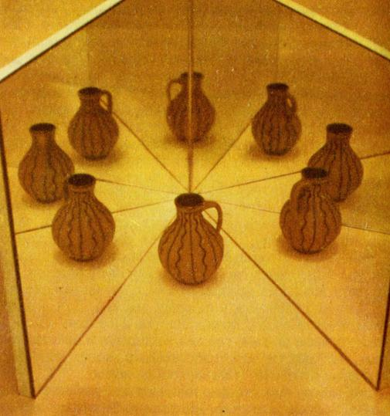
Изображения в двух зеркалах
Угол между зеркалами 60°, видим 5 изображений кувшина
Угол между зеркалами 45°, видим 7 изображений кувшина

Slide 10
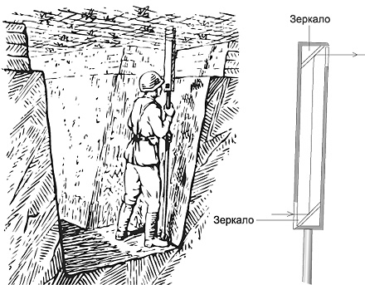
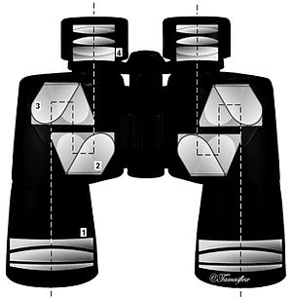
Применение законов отражения света
Оптические приборы:
Бинокль
Перископ

Slide 11
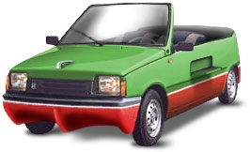
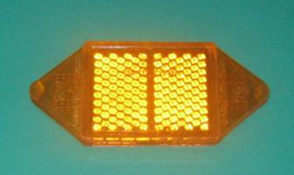
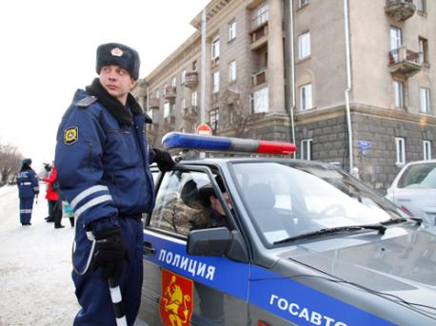
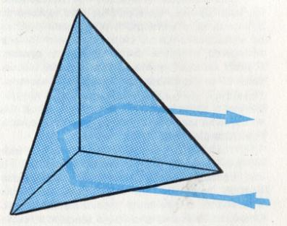
Применение законов отражения света
Оптические приборы: уголковый отражатель
Ход лучей в отражателе
Светоотражающие полоски на форме

Slide 12
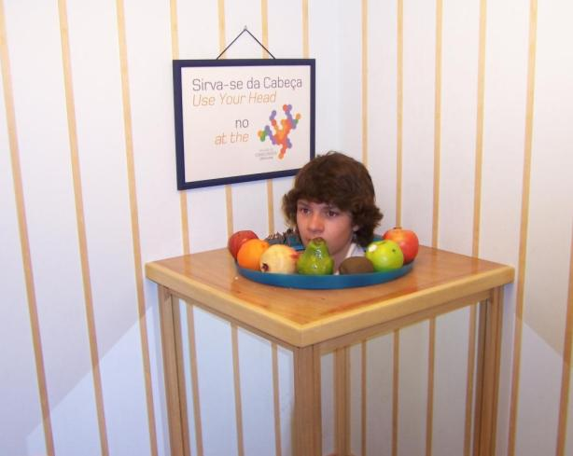
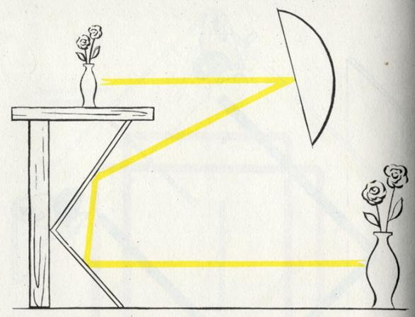
Применение законов отражения света
Оптическая иллюзия:
Благодаря зеркалам создается впечатление, что по сцене театра движутся маленькие человечки или предметы

Slide 13
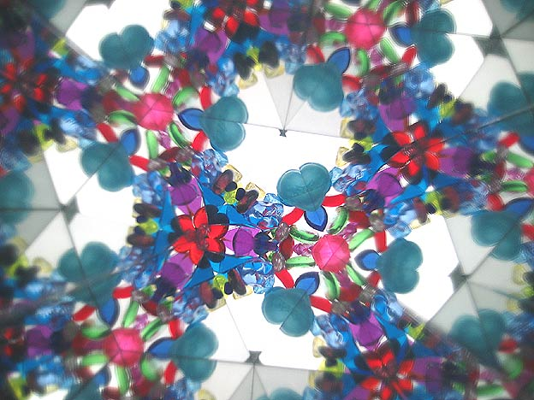
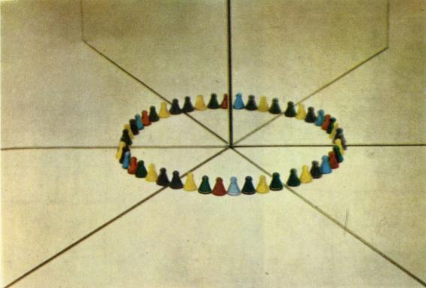
Применение законов отражения света
Угловой калейдоскоп: только 8 фишек действительные, остальные – их отражения
Изображения в калейдоскопе

Slide 14
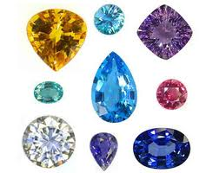
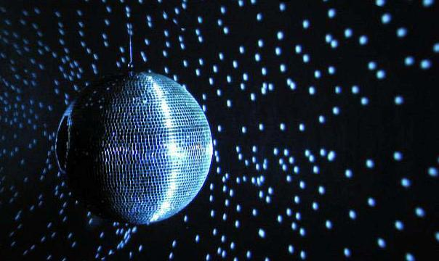
Применение законов отражения света
Драгоценные камни
Зеркальный шар на дискотеке

Slide 15
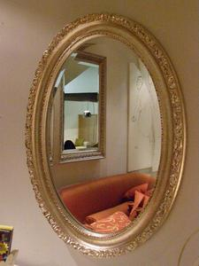
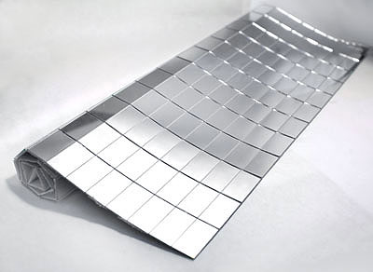
Применение законов отражения света
Интерьер квартиры:
Зеркальная плитка

Slide 16
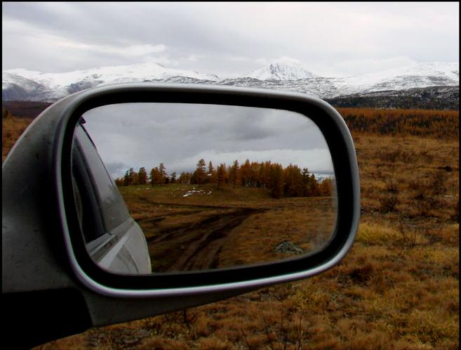
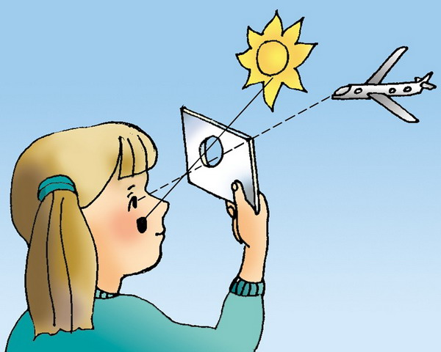
Применение законов отражения света
Подача сигналов бедствия
в автономной ситуации

